Slide 1
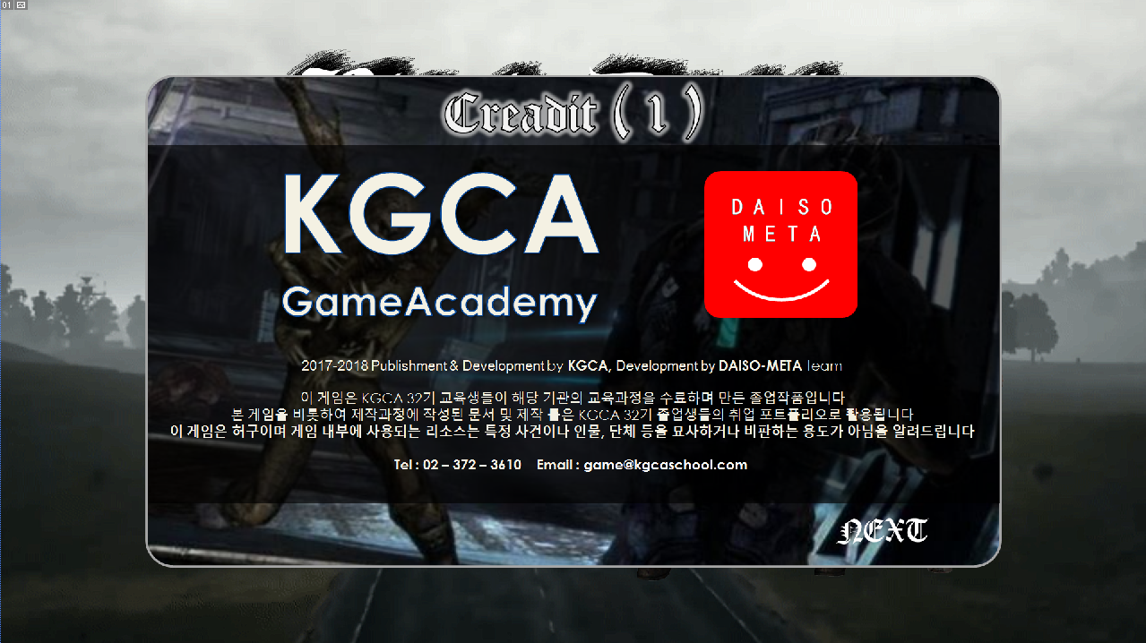
크기 및 표시 예시

Slide 3



Creadit – 1 배경
항상 : TEX2D_CREADIT_1.png
패널창 닫기 버튼
초기 : TEX2D_WINDOW_X_INIT.png
접근 : TEX2D_WINDOW_X_NEAR.png
클릭 : TEX2D_WINDOW_X_CLICK.png
NEXT 버튼
초기 : TEX2D_WINDOW_NEXT_INIT.png
접근 : TEX2D_WINDOW_NEXT_NEAR.png
클릭 : TEX2D_WINDOW_NEXT_CLICK.png

Slide 4
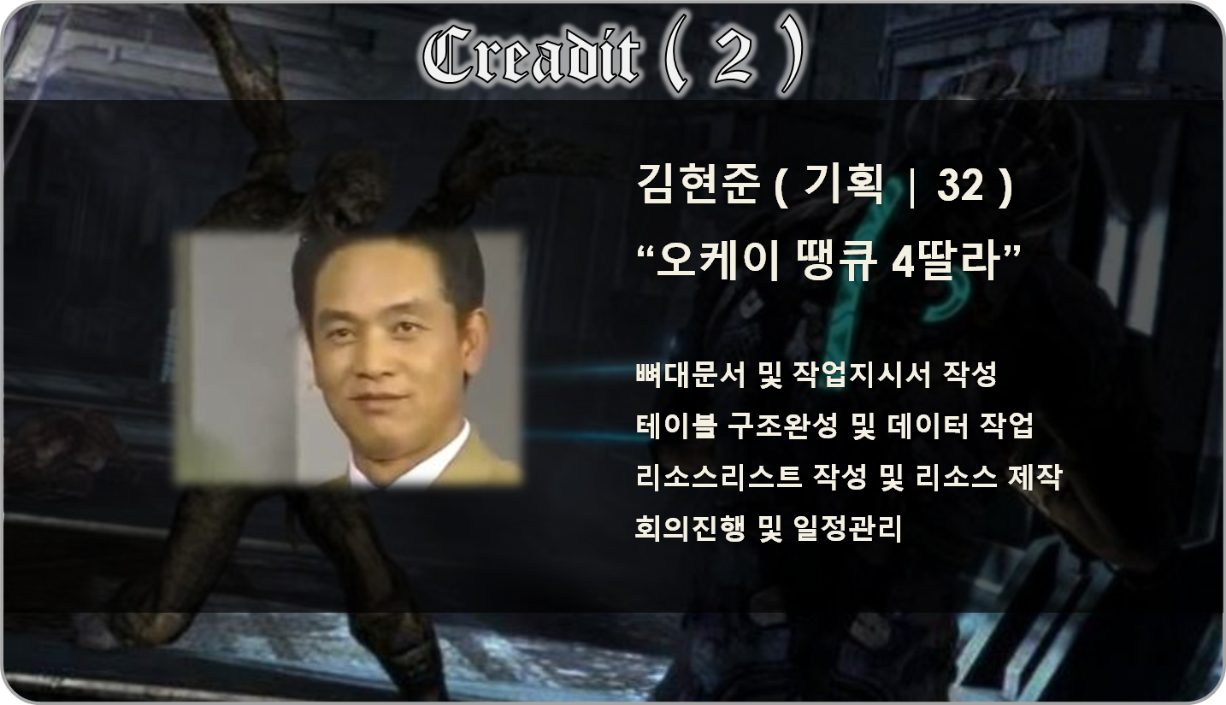

Creadit – 2 배경
항상 : TEX2D_CREADIT_2.png
패널창 닫기 버튼
초기 : TEX2D_WINDOW_X_INIT.png
접근 : TEX2D_WINDOW_X_NEAR.png
클릭 : TEX2D_WINDOW_X_CLICK.png
BACK 버튼
초기 : TEX2D_WINDOW_BACK_INIT.png
접근 : TEX2D_WINDOW_BACK_NEAR.png
클릭 : TEX2D_WINDOW_BACK_CLICK.png
NEXT 버튼
초기 : TEX2D_WINDOW_NEXT_INIT.png
접근 : TEX2D_WINDOW_NEXT_NEAR.png
클릭 : TEX2D_WINDOW_NEXT_CLICK.png

Slide 5
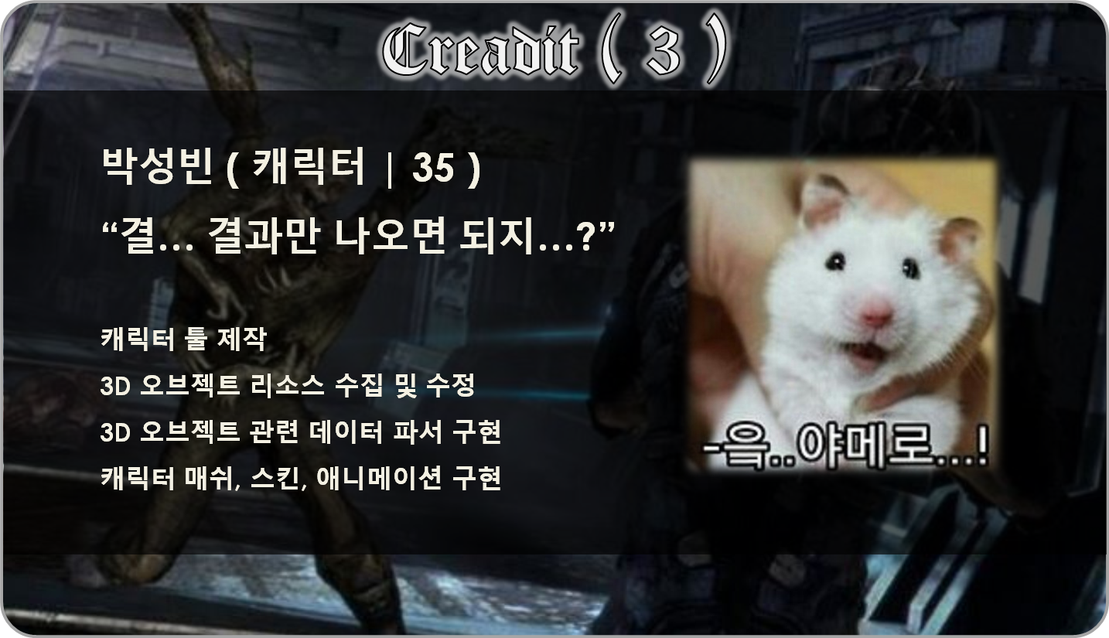
Creadit – 3 배경
항상 : TEX2D_CREADIT_3.png
패널창 닫기 버튼
초기 : TEX2D_WINDOW_X_INIT.png
접근 : TEX2D_WINDOW_X_NEAR.png
클릭 : TEX2D_WINDOW_X_CLICK.png
BACK 버튼
초기 : TEX2D_WINDOW_BACK_INIT.png
접근 : TEX2D_WINDOW_BACK_NEAR.png
클릭 : TEX2D_WINDOW_BACK_CLICK.png
NEXT 버튼
초기 : TEX2D_WINDOW_NEXT_INIT.png
접근 : TEX2D_WINDOW_NEXT_NEAR.png
클릭 : TEX2D_WINDOW_NEXT_CLICK.png

Slide 6
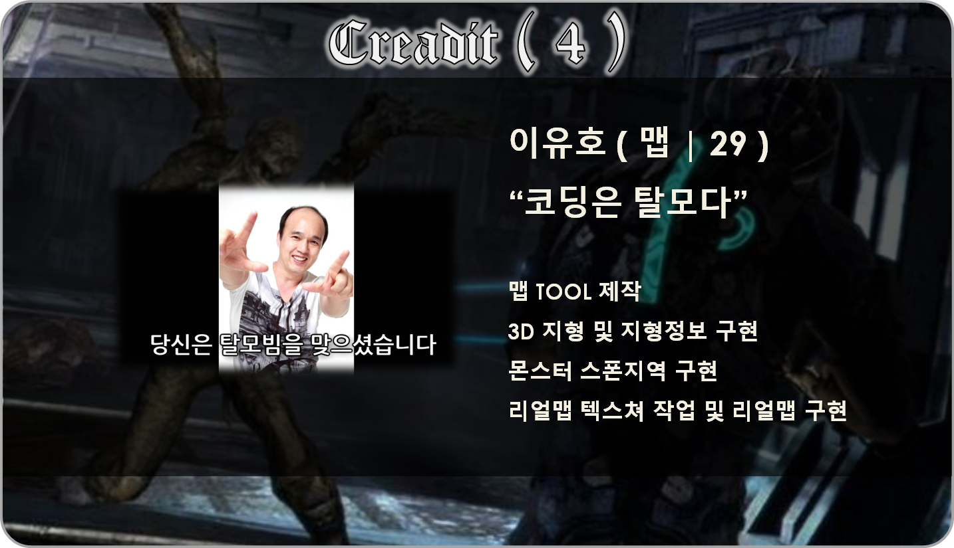
Creadit – 4 배경
항상 : TEX2D_CREADIT_4.png
패널창 닫기 버튼
초기 : TEX2D_WINDOW_X_INIT.png
접근 : TEX2D_WINDOW_X_NEAR.png
클릭 : TEX2D_WINDOW_X_CLICK.png
BACK 버튼
초기 : TEX2D_WINDOW_BACK_INIT.png
접근 : TEX2D_WINDOW_BACK_NEAR.png
클릭 : TEX2D_WINDOW_BACK_CLICK.png
NEXT 버튼
초기 : TEX2D_WINDOW_NEXT_INIT.png
접근 : TEX2D_WINDOW_NEXT_NEAR.png
클릭 : TEX2D_WINDOW_NEXT_CLICK.png

Slide 7
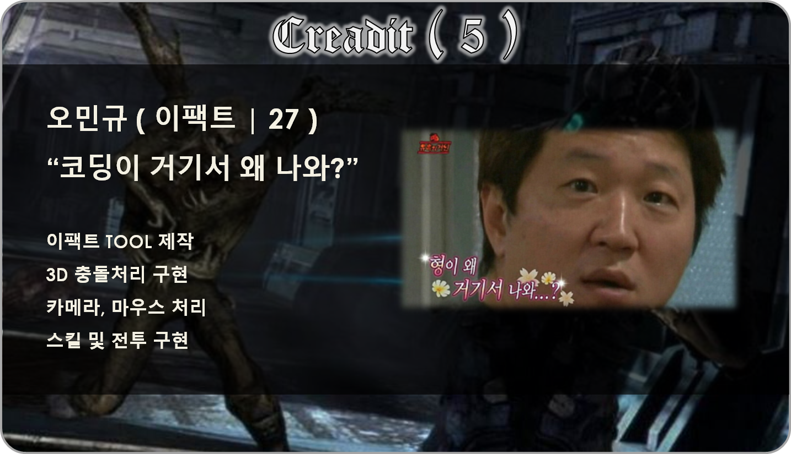
Creadit – 5 배경
항상 : TEX2D_CREADIT_5.png
패널창 닫기 버튼
초기 : TEX2D_WINDOW_X_INIT.png
접근 : TEX2D_WINDOW_X_NEAR.png
클릭 : TEX2D_WINDOW_X_CLICK.png
BACK 버튼
초기 : TEX2D_WINDOW_BACK_INIT.png
접근 : TEX2D_WINDOW_BACK_NEAR.png
클릭 : TEX2D_WINDOW_BACK_CLICK.png
NEXT 버튼
초기 : TEX2D_WINDOW_NEXT_INIT.png
접근 : TEX2D_WINDOW_NEXT_NEAR.png
클릭 : TEX2D_WINDOW_NEXT_CLICK.png

Slide 8
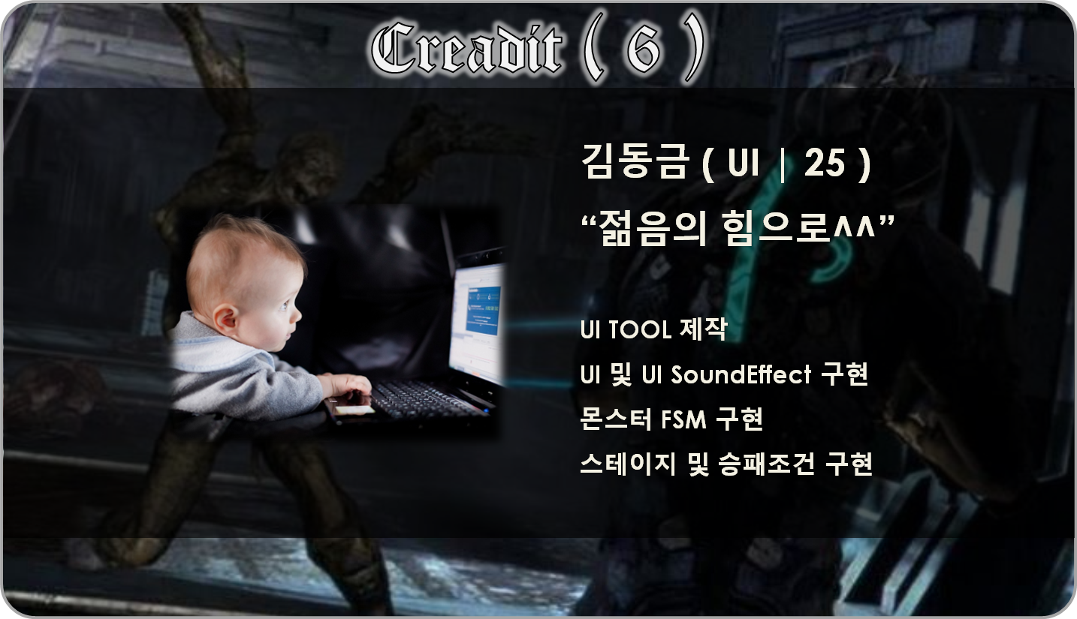
Creadit – 6 배경
항상 : TEX2D_CREADIT_6.png
패널창 닫기 버튼
초기 : TEX2D_WINDOW_X_INIT.png
접근 : TEX2D_WINDOW_X_NEAR.png
클릭 : TEX2D_WINDOW_X_CLICK.png
BACK 버튼
초기 : TEX2D_WINDOW_BACK_INIT.png
접근 : TEX2D_WINDOW_BACK_NEAR.png
클릭 : TEX2D_WINDOW_BACK_CLICK.png

Slide 10
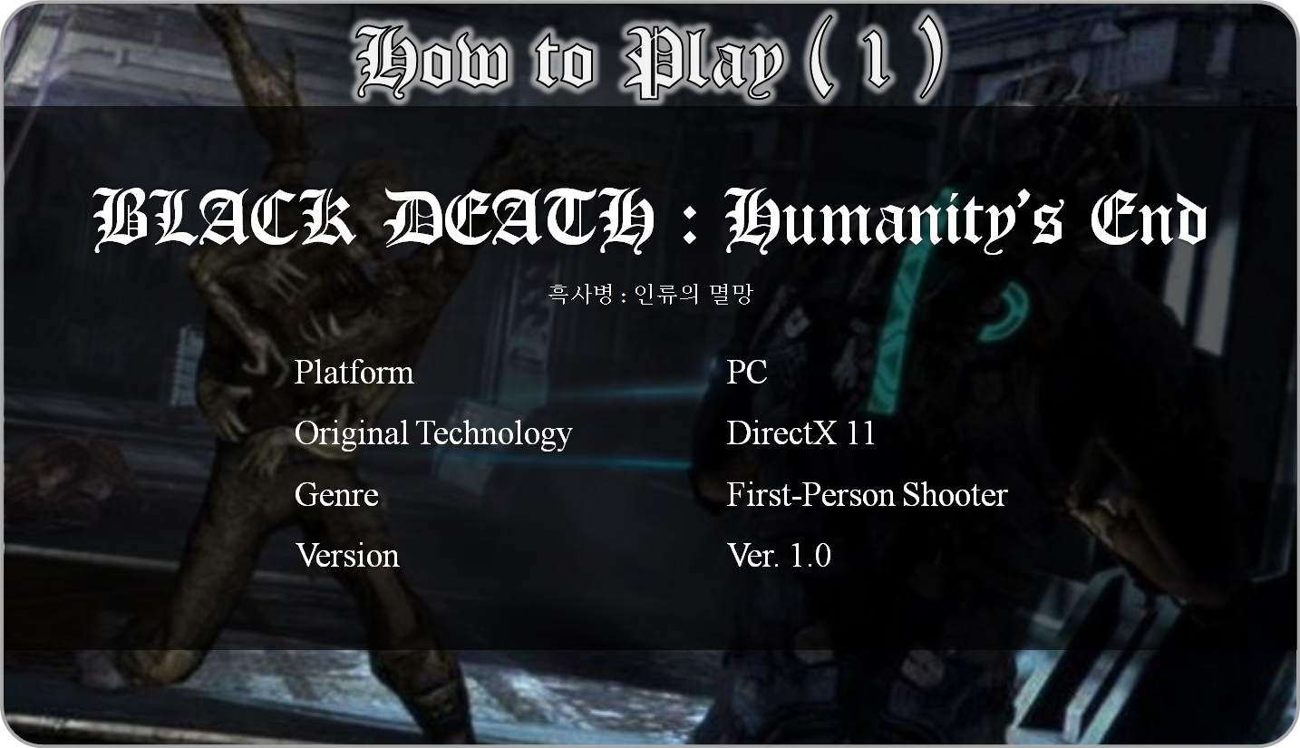
HOW 2 PLAY – 1 배경
항상 : TEX2D_HOW2PLAY_1.png
패널창 닫기 버튼
초기 : TEX2D_WINDOW_X_INIT.png
접근 : TEX2D_WINDOW_X_NEAR.png
클릭 : TEX2D_WINDOW_X_CLICK.png
NEXT 버튼
초기 : TEX2D_WINDOW_NEXT_INIT.png
접근 : TEX2D_WINDOW_NEXT_NEAR.png
클릭 : TEX2D_WINDOW_NEXT_CLICK.png

Slide 11
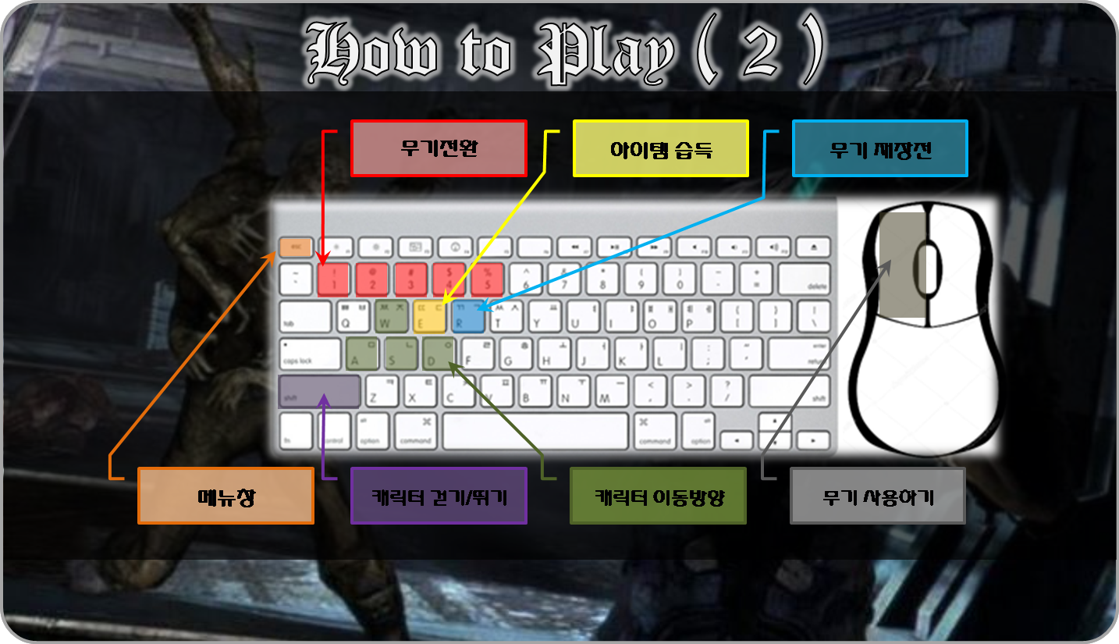
HOW 2 PLAY – 2 배경
항상 : TEX2D_HOW2PLAY_2.png
패널창 닫기 버튼
초기 : TEX2D_WINDOW_X_INIT.png
접근 : TEX2D_WINDOW_X_NEAR.png
클릭 : TEX2D_WINDOW_X_CLICK.png
BACK 버튼
초기 : TEX2D_WINDOW_BACK_INIT.png
접근 : TEX2D_WINDOW_BACK_NEAR.png
클릭 : TEX2D_WINDOW_BACK_CLICK.png
NEXT 버튼
초기 : TEX2D_WINDOW_NEXT_INIT.png
접근 : TEX2D_WINDOW_NEXT_NEAR.png
클릭 : TEX2D_WINDOW_NEXT_CLICK.png

Slide 12
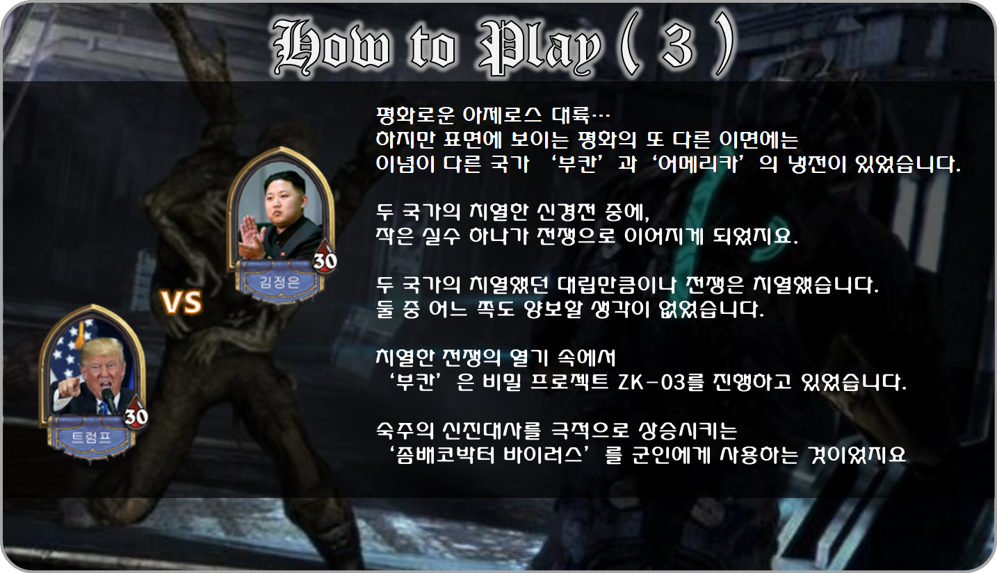
HOW 2 PLAY – 3 배경
항상 : TEX2D_HOW2PLAY_3.png
패널창 닫기 버튼
초기 : TEX2D_WINDOW_X_INIT.png
접근 : TEX2D_WINDOW_X_NEAR.png
클릭 : TEX2D_WINDOW_X_CLICK.png
BACK 버튼
초기 : TEX2D_WINDOW_BACK_INIT.png
접근 : TEX2D_WINDOW_BACK_NEAR.png
클릭 : TEX2D_WINDOW_BACK_CLICK.png
NEXT 버튼
초기 : TEX2D_WINDOW_NEXT_INIT.png
접근 : TEX2D_WINDOW_NEXT_NEAR.png
클릭 : TEX2D_WINDOW_NEXT_CLICK.png

Slide 13
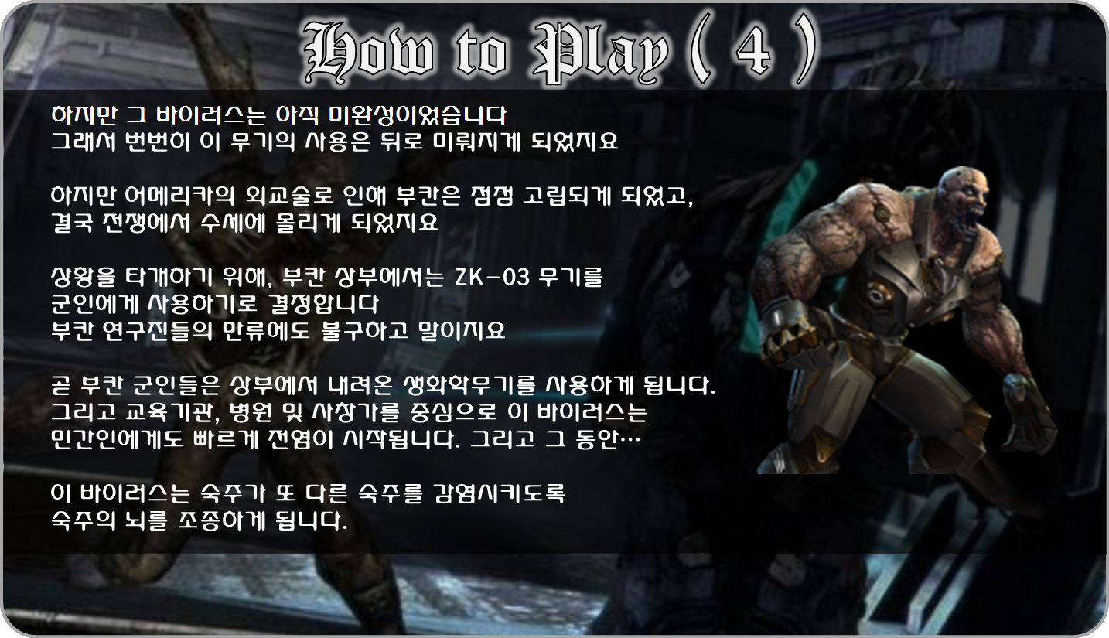
HOW 2 PLAY – 4 배경
항상 : TEX2D_HOW2PLAY_4.png
패널창 닫기 버튼
초기 : TEX2D_WINDOW_X_INIT.png
접근 : TEX2D_WINDOW_X_NEAR.png
클릭 : TEX2D_WINDOW_X_CLICK.png
BACK 버튼
초기 : TEX2D_WINDOW_BACK_INIT.png
접근 : TEX2D_WINDOW_BACK_NEAR.png
클릭 : TEX2D_WINDOW_BACK_CLICK.png
NEXT 버튼
초기 : TEX2D_WINDOW_NEXT_INIT.png
접근 : TEX2D_WINDOW_NEXT_NEAR.png
클릭 : TEX2D_WINDOW_NEXT_CLICK.png

Slide 14
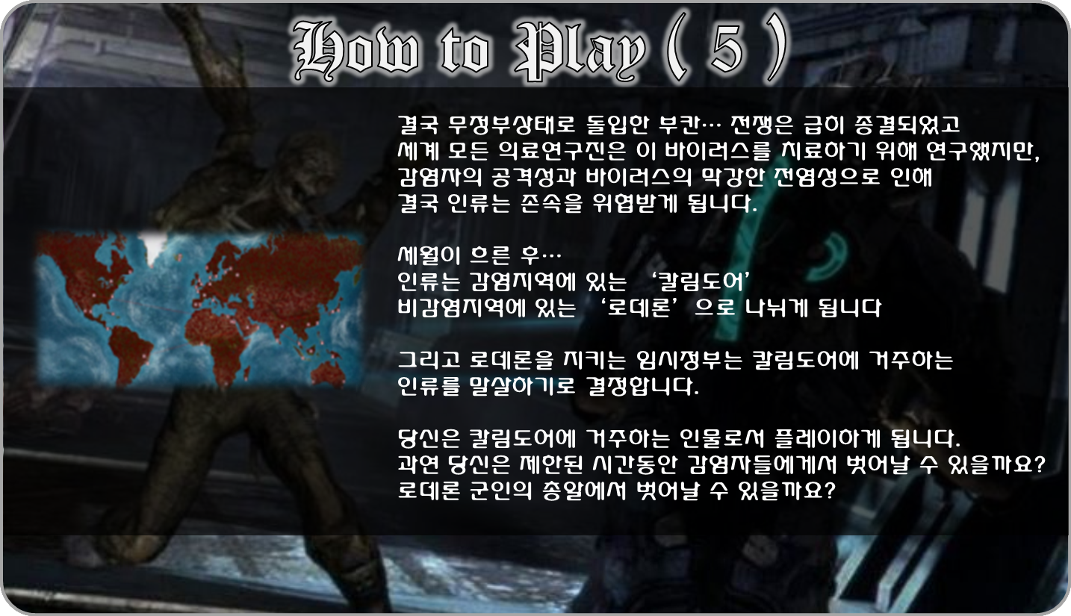
HOW 2 PLAY – 5 배경
항상 : TEX2D_HOW2PLAY_5.png
패널창 닫기 버튼
초기 : TEX2D_WINDOW_X_INIT.png
접근 : TEX2D_WINDOW_X_NEAR.png
클릭 : TEX2D_WINDOW_X_CLICK.png
BACK 버튼
초기 : TEX2D_WINDOW_BACK_INIT.png
접근 : TEX2D_WINDOW_BACK_NEAR.png
클릭 : TEX2D_WINDOW_BACK_CLICK.png
NEXT 버튼
초기 : TEX2D_WINDOW_NEXT_INIT.png
접근 : TEX2D_WINDOW_NEXT_NEAR.png
클릭 : TEX2D_WINDOW_NEXT_CLICK.png

Slide 15
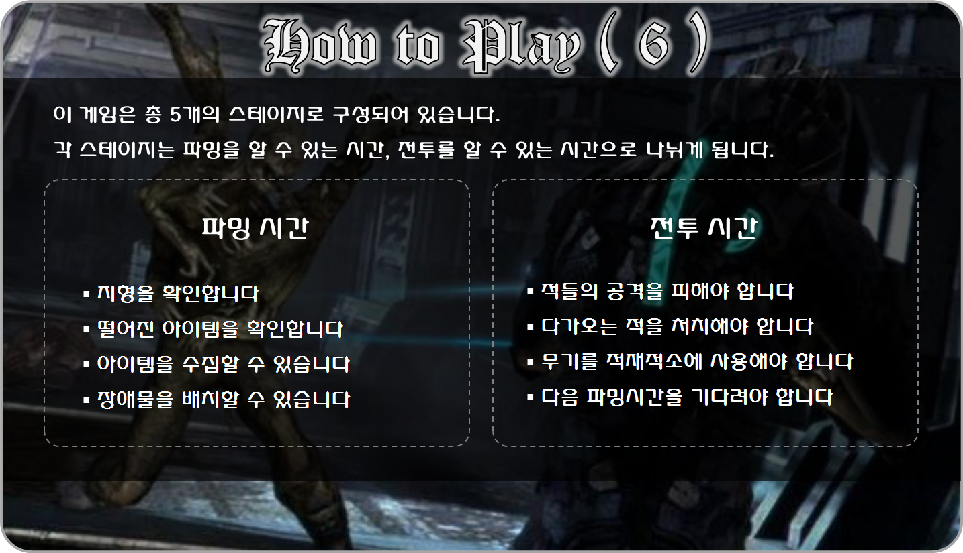
HOW 2 PLAY – 6 배경
항상 : TEX2D_HOW2PLAY_6.png
패널창 닫기 버튼
초기 : TEX2D_WINDOW_X_INIT.png
접근 : TEX2D_WINDOW_X_NEAR.png
클릭 : TEX2D_WINDOW_X_CLICK.png
BACK 버튼
초기 : TEX2D_WINDOW_BACK_INIT.png
접근 : TEX2D_WINDOW_BACK_NEAR.png
클릭 : TEX2D_WINDOW_BACK_CLICK.png
NEXT 버튼
초기 : TEX2D_WINDOW_NEXT_INIT.png
접근 : TEX2D_WINDOW_NEXT_NEAR.png
클릭 : TEX2D_WINDOW_NEXT_CLICK.png

Slide 16
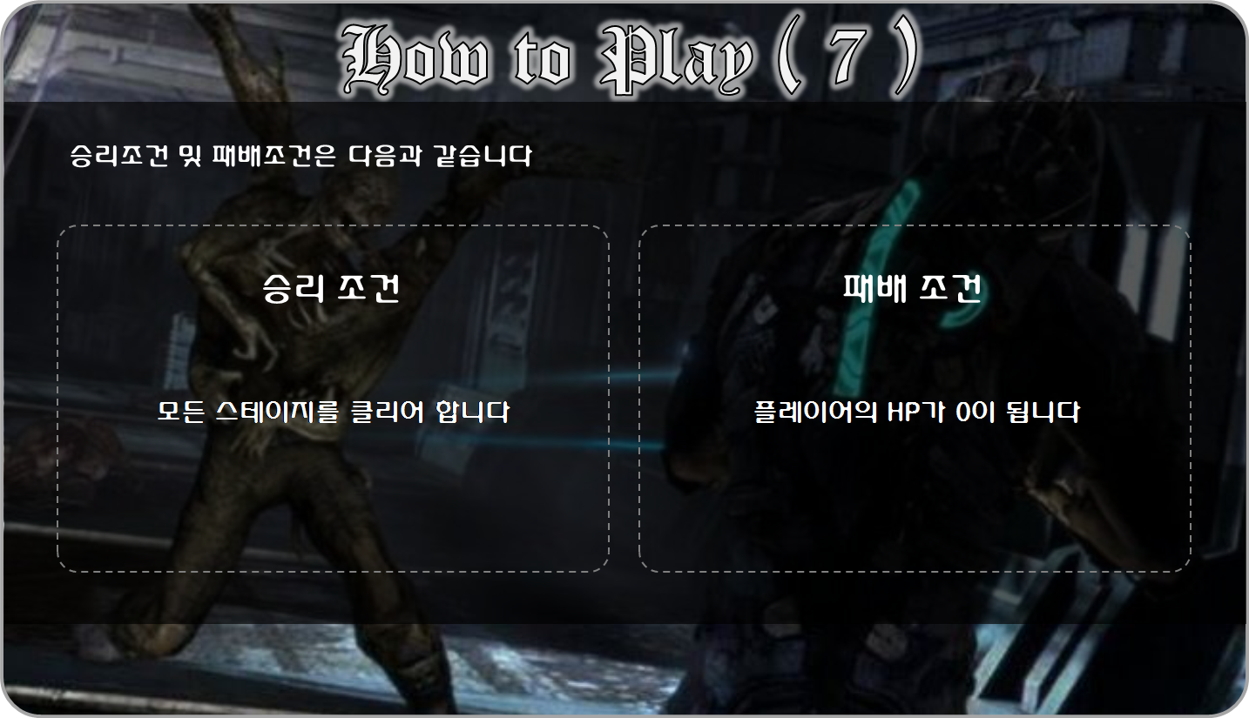
HOW 2 PLAY – 7 배경
항상 : TEX2D_HOW2PLAY_7.png
패널창 닫기 버튼
초기 : TEX2D_WINDOW_X_INIT.png
접근 : TEX2D_WINDOW_X_NEAR.png
클릭 : TEX2D_WINDOW_X_CLICK.png
BACK 버튼
초기 : TEX2D_WINDOW_BACK_INIT.png
접근 : TEX2D_WINDOW_BACK_NEAR.png
클릭 : TEX2D_WINDOW_BACK_CLICK.png

Slide 18
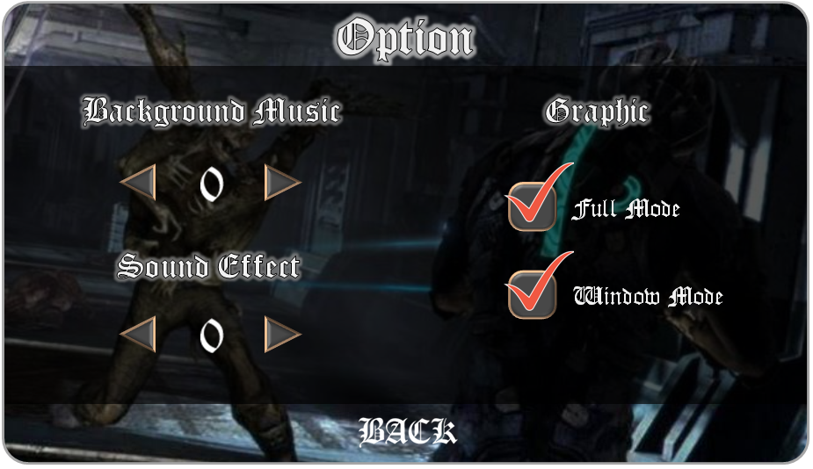
Option 배경
항상 : TEX2D_OPTION_BACKGROUND
감소 버튼
초기 : TEX2D_OPTION_LEFT_INIT
접근 : TEX2D_OPTION_LEFT_NEAR
클릭 : TEX2D_OPTION_LEFT_CLICK
효과음의 경우,
출력 수치를 증가시키고 난 이후에
클릭 효과음을 출력
박스 버튼
초기 : TEX2D_OPTION_BOXBTN_INIT
접근 : TEX2D_OPTION_BOXBTN_NEAR
클릭 : TEX2D_OPTION_BOXBTN_CLICK
사운드 단계 표시
ICON_TIME_NUMBER_0.png 부터
ICON_TIME_NUMBER_9.png 까지
총 10단계로 설정 가능하다.
박스버튼 체크
조건부 출력 : TEX2D_OPTION_BOXBTN_CHECK
박스버튼을 누르면
1. 창모드/윈도우 모드를 전환시킨다
2. 전환시키고 난 이후에 해당 박스버튼 위에
체크표시를 출력한다.
3. 해당되지 않는 박스버튼 체크표시는 출력하지 않는다
증가 버튼
초기 : TEX2D_OPTION_RIGHT_INIT
접근 : TEX2D_OPTION_RIGHT_NEAR
클릭 : TEX2D_OPTION_RIGHT_CLICK
효과음의 경우,
출력 수치를 감소시키고 난 이후에
클릭 효과음을 출력
BACK 버튼
초기 : TEX2D_WINDOW_BACK_INIT.png
접근 : TEX2D_WINDOW_BACK_NEAR.png
클릭 : TEX2D_WINDOW_BACK_CLICK.png
누르면 패널창을 종료한다

Slide 20
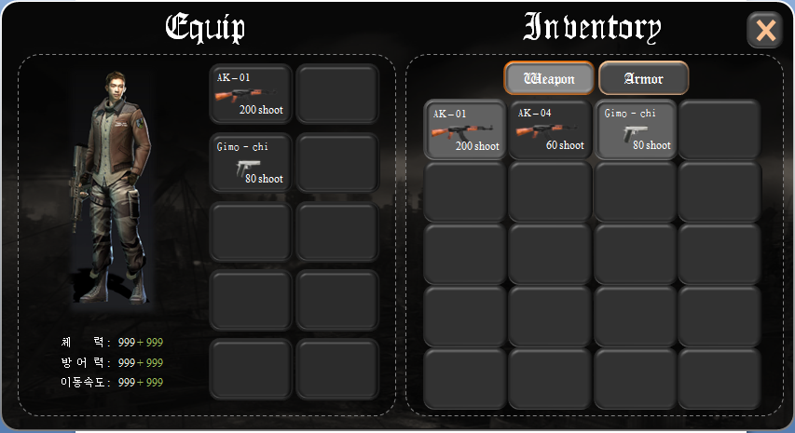
인벤토리 배경
항상 : TEX2D_INVEN_BACKGROUND.png
패널창 닫기 버튼
초기 : TEX2D_WINDOW_X_INIT.png
접근 : TEX2D_WINDOW_X_NEAR.png
클릭 : TEX2D_WINDOW_X_CLICK.png
Weapon 버튼
초기 : TEX2D_INVEN_WEAPONBTN_INIT.png
접근 : TEX2D_INVEN_WEAPONBTN_NEAR.png
클릭 : TEX2D_INVEN_WEAPONBTN_CLICK.png
클릭되면 해당 버튼은 클릭 상태 택스쳐를 유지,
옆의 버튼은 초기 상태로 변경된다.
클릭 상태의 텍스쳐라고 하더라도
마우스 버튼이 접근하면 NEAR로 변경된다
Armor 버튼
초기 : TEX2D_INVEN_ARMORBTN_INIT.png
접근 : TEX2D_INVEN_ARMORBTN_NEAR.png
클릭 : TEX2D_INVEN_ARMORBTN_CLICK.png
클릭되면 해당 버튼은 클릭 상태 택스쳐를 유지,
옆의 버튼은 초기 상태로 변경된다.
클릭 상태의 텍스쳐라고 하더라도
마우스 버튼이 접근하면 NEAR로 변경된다
ViewPort 를 이용한 캐릭터 정면 장면

Slide 21
장착 표시 구간
무기1(riple) 방어구1(head)
무기2(handgun) 방어구2(body)
무기3(knife) 방어구3(hand)
무기4(bomb) 방어구4(foot)
무기5(medic) 방어구5(ace)
인벤토리에 클릭된 무기 혹은 방어구를 해당되는 영역에 동일하게 출력한다
무 기 : 무기명, 무기 아이콘, 인벤토리에 있는 수량 을 표시한다.
방어구 : 방어구명, 방어구 아이콘, 능력치 를 표시한다.
인벤 버튼
초기 : TEX2D_INVEN_CHOOSE_INIT.png
접근 : TEX2D_INVEN_CHOOSE_NEAR.png
클릭 : TEX2D_INVEN_CHOOSE_CLICK.png
4 X 5 만큼 초기 배치된다
버튼 위에 인벤토리에 있는 순서대로 무기명, 무기아이콘, 수량을 표시한다.
(자세한 내용은 아이콘 작업지시서에 별도)
아이템이 있는 버튼은 초기, 접근, 클릭이 가능하다.
아이템이 없는 버튼은 초기텍스쳐를 항상 유지한다. (입력에 반응하지 않는다)
버튼을 클릭하면 해당 아이템을 착용한다
(왼쪽 장착 표시 구간에 표시된다)

Slide 22
무기 : 무기 이름 표시
ICON 작업내용에 별도 표시
무기 : 무기 텍스처 표시
ICON 작업내용에 별도 표시
shoot
ICON 작업내용에 별도 표시
무기 수량 표시
ICON 작업내용에 별도 표시
캐릭터 기본 능력치
ICON 작업내용에 별도 표시
캐릭터 장비 상승 능력치
ICON 작업내용에 별도 표시

Slide 23
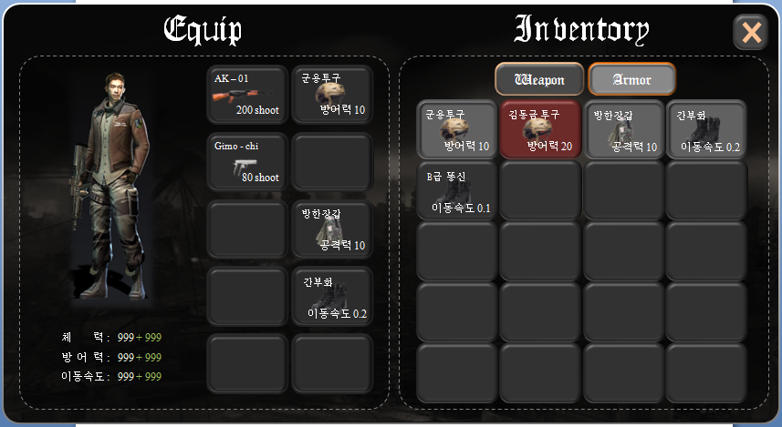
방어구 : 방어구 이름 표시
ICON 작업내용에 별도 표시
방어구 : 인벤형태의 텍스쳐 표시
ICON 작업내용에 별도 표시
방어구 : 능력치 수치 표시
ICON 작업내용에 별도 표시
방어구 : 능력치 종류 표시
ICON 작업내용에 별도 표시

Slide 24
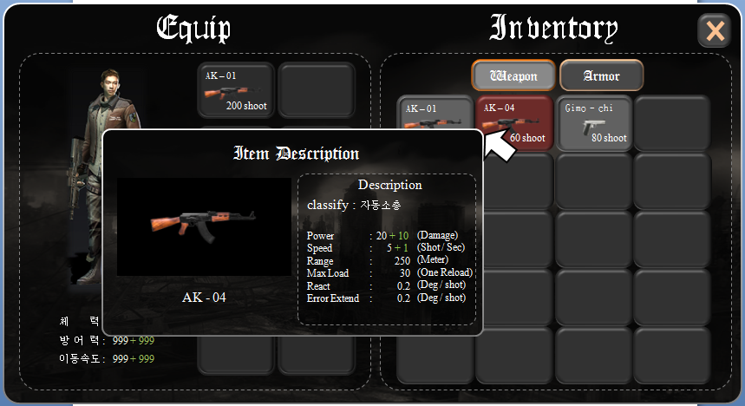
무기 설명창 배경
조건부 출력 : TEX2D_INVEN_WEAPON_DESC
마우스가 버튼에 접근한 상태를 1.5초 유지하면 생성
(기타 내용은 아이콘 작업지시서에 상세 명시)

Slide 25
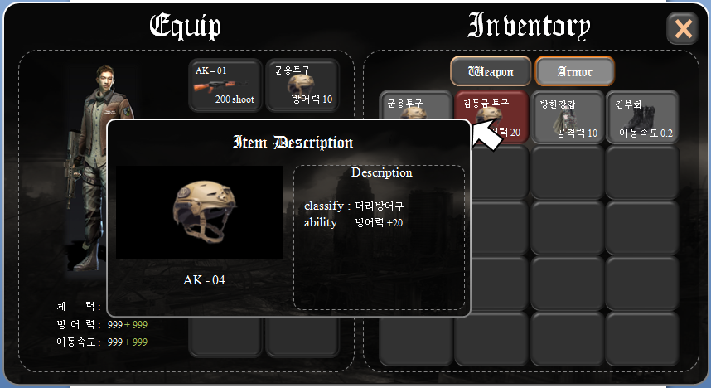
방어구 설명창 배경
조건부 출력 : TEX2D_INVEN_ARMOR_DESC
마우스가 버튼에 접근한 상태를 1.5초 유지하면 생성
(기타 내용은 아이콘 작업지시서에 상세 명시)

Slide 27
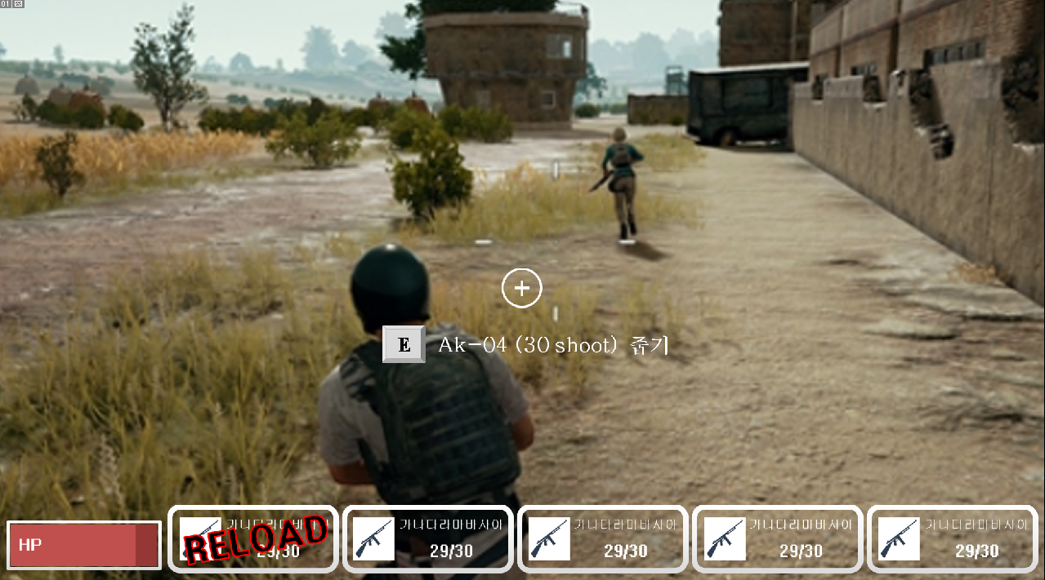
줍기 ui(1)
떨어져 있는 무기의 이름 및 수량을 출력 하고 난 이후
좌측 방향에 오프셋을 주어 출력
조건부 출력 TEX2D_USE_E_KEY_1
무기 줍기 ui
떨어져 있는 무기의 이름 및 수량을 체크
[Weapon] table의 [INVEN_NAME] 칼럼 참조하여 표시
줍기 ui(2)
떨어져 있는 무기의 이름 및 수량을 출력 하고 난 이후
우측 방향에 오프셋을 주어 출력
조건부 출력 TEX2D_USE_E_KEY_2

Slide 28

줍기 ui(1)
떨어져 있는 무기의 이름 및 수량을 출력 하고 난 이후
좌측 방향에 오프셋을 주어 출력
조건부 출력 TEX2D_USE_E_KEY_1
방어구 줍기 ui
떨어져 있는 방어구의 이름 체크
[Armor] table의 [INVEN_NAME] 칼럼 참조하여 표시
줍기 ui(2)
떨어져 있는 무기의 이름 및 수량을 출력 하고 난 이후
우측 방향에 오프셋을 주어 출력
조건부 출력 TEX2D_USE_E_KEY_2

